Slide 1
Financování přímých zahraničních investic
Ing. Jana Šimáková, Ph.D.
Financování mezinárodního podnikání

Slide 2
Podstata přímých zahraničních investic
makroekonomická podstata
zdroj financování ekonomického růstu a faktor ovlivňující klíčové makroekonomické proměnné jako čistý export, devizový kurz nebo nezaměstnanost.
mikroekonomická podstata
atribut finančního rozhodování na podnikové úrovni.
podniky běžně využívají zahraničních obchodních příležitostí tím, že se podílejí na přímých zahraničních investicích prostřednictvím nákupu nemovitostí v zahraničí, zapojením se do společných podniků se zahraničními firmami, akvizici zahraniční firmy či založením nové zahraniční dceřiné společnosti.
07 Financování přímých zahraničních investic
Notes:
csvukrs

Slide 3
Definice přímých zahraničních investic (PZI)
Obecně se jedná o investici zahrnující dlouhodobý vztah a odrážející trvalý zájem a kontrolu, která je vykonávána rezidentem jiné ekonomiky (přímý investor nebo zahraniční mateřská společnost), než ve které se nachází předmět jeho zájmu (zahraniční pobočka, dceřiná společnost).
Dle mezinárodní úmluvy je PZI taková přeshraniční investice, která odráží záměr rezidenta jedné ekonomiky (přímý investor) získat trvalou účast v subjektu (podnik přímé investice), který je rezidentem v ekonomice jiné než ekonomika přímého investora.
Dle doporučení OECD a MMF lze PZI v případě akciových společností chápat jako zahraniční investici, kdy podnik vlastní 10 % a více kmenových akcií a náleží ji tomu odpovídající hlasovací práva a rozhodovací pravomoci.
Ostatní zahraniční investice jsou portfoliové investice.
07 Financování přímých zahraničních investic
Notes:
csvukrs

Slide 4
Podstata hranice 10% vlastnictví
Hranice 10 % zajištuje, že zahraniční investor má reálné možnosti ovlivnit rozhodování a řízení společnosti, kterou spoluvlastní.
Většinové vlastnictví proto pro přímou zahraniční investici není vyžadováno.
PZI tedy zahrnuje přímo i nepřímo vlastněné afilace (sloučení podniku) a ty se dělí podle podílu investora na základním kapitálu nebo hlasovacích právech na:
Dceřiné společnosti (více než 50% podíl),
Přidružené společnosti (10% - 50% podíl),
Pobočky (100 % vlastněná trvalá zastoupení nebo kanceláře přímého investora, pozemky a stavby přímo vlastněné nerezidentem, mobilní zařízení operující v ekonomice alespoň 1 rok).
07 Financování přímých zahraničních investic
Notes:
csvukrs

Slide 5
Formy realizace PZI
Investice do již založených společností
Fúze a akvizice
Relativně rychlé, protože v rámci PZI je pořízena již fungující společnost, která již má určité postavení na trhu, vazby na obchodní partnery, značku, management i zaměstnance.
V tomto případě však může následovat zdlouhavý proces případné restrukturalizace.
Založení nové společnosti
Investice na zelené louce
Zejména v odvětvích, kde je specifická technologie výroby, či výrobní proces.
Jedná se o vybudování zcela nového podniku, což sice představuje dlouhodobý proces avšak ten je plně v kompetenci podniku.
07 Financování přímých zahraničních investic
Notes:
csvukrs

Slide 6
Odvětví realizace PZI
Horizontální PZI
PZI realizované ve stejném odvětví ekonomických aktivit jako má podnik (geografická diverzifikace výroby).
Při zachování odvětví investice, jsou všechny výrobní procesy relativně jednoduše aplikovatelné do zahraničí.
Horizontální PZI je tedy ve většině případů méně riziková.
Vertikální PZI
PZI ve výrobě produktů, které svým charakterem navazují na domácí produkci.
Zpětná vertikální investice znamená, že v rámci PZI jsou vyráběny vstupy pro podnik.
Vertikální investice vpřed je využívána pro výrobu konečného produktu ze vstupů vyrobených v podniku.
Při efektivní koordinaci činností podniku s jeho PZI je možné mít prospěch z transferových cen, vysokých ziskových marží, znační tržní síly nebo lepšího systému kontroly kvality.
Konglomerátní PZI
PZI realizované ve zcela odlišném odvětví (diverzifikace ekonomických aktivit).
PZI založena na využití ziskového potenciálu hostitelské země.
Ve většině případů je obtížné aplikovat výrobní procesy z domácí výroby a proto jsou většinou nejrizikovější.
07 Financování přímých zahraničních investic
Notes:
csvukrs

Slide 7
Faktory působící na rozhodování o realizaci PZI
Výnosové faktory
Velikost zahraničního trhu
Růstový potenciál zahraničního trhu
Snaha o udržení podílu na trhu
Snaha o podporu exportu mateřské firmy
Nutnost užšího kontaktu se zákazníky
Nespokojenost s dosavadní strategií mezinárodního marketingu
Základna pro vývozní aktivity
Větší ziskovost
Investiční klima
Pozitivní vztah k zahraničním investorům
Politická stabilita
Omezení výše kapitálového vkladu
Omezení v devizové oblasti
Stabilita zahraniční měny
Daňový systém
Znalost místního trhu
Nákladové faktory
Snaha o přiblížení se surovinovým zdrojům
Kvalifikovaná pracovní síla
Dostupnost kapitálu/technologií
Levné suroviny
Levná pracovní síla
Nízké výrobní náklady
Nízké přepravní náklady
Finanční a další pobídky pro investory
Celkové nižší náklady
Obchodněpolitické faktory
Obchodní bariéry
Preference tuzemských výrobců
07 Financování přímých zahraničních investic
Notes:
csvukrs

Slide 8
Přímé zahraniční investice z pohledu hostitelské země
Hostitelská země musí zvážit výhody a nevýhody jednotlivých druhů PZI.
Na základě důkladné analýzy pak může:
poskytnout pobídky k podpoře vybraných forem PZI
nastavit bariéry bránící jiným formám PZI
Vlády jednotlivých zemí podporují zejména PZI řešící problémy jako nezaměstnanost či nedostatek technologií.
Vlády obvykle nastavují limity a bariéry pro PZI, které by mohly negativně ovlivnit místní podniky, spotřebitele a ekonomické podmínky.
07 Financování přímých zahraničních investic
Notes:
csvukrs

Slide 9
Příklady pobídek ze strany hostitelské vlády
daňové úlevy na příjmech z nich získaných
zdarma poskytnutá půdu, nemovitosti a budovy
půjčky s nízkými úroky
dotované energie
snížené ekologické předpisy
07 Financování přímých zahraničních investic
Notes:
csvukrs

Slide 10
Příklady bariér ze strany hostitelské země a vlády
ochranné bariéry
administrativní bariéry
bariéry v odvětví
environmentální bariéry
sociální bariéry
kulturní bariéry
jazykové bariéry
07 Financování přímých zahraničních investic
Notes:
csvukrs

Slide 11
Součásti financování PZI
Přímá investice = základní kapitál + reinvestovaný zisk + ostatní kapitál
podíl na základním kapitálu
Základní kapitál je chápan jako vklad nerezidenta do základního (vlastního) kapitálu společnosti.
reinvestovaný zisk
Reinvestovaný zisk v rámci PZI představuje podíl přímého investora (v poměru k přímé majetkové účasti) na hospodářském výsledku nerozděleného formou dividend.
ostatní kapitál
Ostatní kapitál zahrnuje přijaté a poskytnuté úvěry včetně dluhových cenných papírů a dodavatelských úvěrů mezi přímými investory a jejich afilovanými podniky a ostatními podniky ve skupině.
Úvěrové vztahy jsou zachyceny v mezipodnikových pohledávkách a závazcích.
07 Financování přímých zahraničních investic
Notes:
csvukrs

Slide 12
Zdroje financování
Zdroje financování
Vlastní
Cizí
Dlouhodobé
Interní
Externí
Dlouhodobé
Krátkodobé
Externí
Externí
Kapitálová struktura
07 Financování přímých zahraničních investic
Notes:
csvukrs

Slide 13
Financování investic vlastním kapitálem
Zdroje vlastního kapitálu:
interní – vzniklé v podniku z předešlé činnosti (zisk a odpisy)
externí – navýšení základního kapitálu stávajícími nebo novými společníky (u akciových společností IPO)
Kdy je vhodné použít financování z vlastních zdrojů?
Vlastní kapitál je k dispozici v dostatečném množství.
Investice bude mít dostatečnou očekávanou výnosnost, aby pokryla náklady na vlastní kapitál.
Tyto podmínky většinou nebývají současně splněny, proto se přistupuje k používání levnějšího cizího kapitálu nebo alespoň k financování smíšenému.
07 Financování přímých zahraničních investic
Notes:
csvukrs

Slide 14
Initial Public Offering (IPO)
Akciová společnost emituje akcie na veřejném kapitálovém trhu poprvé.
Výhody:
IPO může zajistit velkou sumu nového kapitálu pro rozvoj podniku
veřejně obchodovatelné akcie slouží jako nástroj při akvizici
akcie mohou být použity jako motivační prvek top managementu
vlastníci ocení definovatelnost, dělitelnost a převoditelnost svého vlastnictví
IPO slouží jako reklama korporátních produktů a služeb
Nevýhody:
vysoké finanční náklady bez garance úspěchu
společnost musí počítat s poplatky upisovatelům, s poplatky zprostředkovatelské instituci (příslušné burze či mimoburzovnímu trhu)
manažerské náklady na přípravu IPO a náklady spojené s kampaní (marketing)
zvyšují se povinnosti společnosti vůči akcionářům, kapitálovému trhu a orgánům dozoru
není vhodné pro malé a neznámé podniky
07 Financování přímých zahraničních investic
Notes:
csvukrs

Slide 15
Financování investic cizím kapitálem
Pro financování investic cizím kapitálem by měly být použity dlouhodobé zdroje.
Splácení by mělo být v souladu s průběhem investice.
Cizím dlouhodobým zdrojem pro financování investic mohou být:
emise dluhopisů
úvěry
leasing
07 Financování přímých zahraničních investic
Notes:
csvukrs

Slide 16
Emise dluhopisů
Podnikové dluhopisy jsou cenné papíry, které vydává podnik s cílem získat dlouhodobé peněžní prostředky od investorů.
Dlužník (emitent cenného papíru) se zavazuje, že ve stanovené době uhradí majiteli dluhopisu (věřiteli, investorovi) nominální hodnotu (včetně případného sjednaného úroku).
Druhy dluhopisů
Dluhopisy s pevným (fixním) kupónem
emitent vyplácí po celou dobu života dluhopisu výnos (kupón) ve stejné výši
Dluhopisy s pohyblivým (variabilním) kupónem
výše kupónu se mění v závislosti na vývoji úrokových sazeb nebo inflaci (musí být stanoveno při emisi dluhopisu)
pro firmu se vyplatí v případě, že v budoucnu očekává pokles referenční sazby
Dluhopisy s nulovou úrokovou (kuponovou) sazbou (nulovým kuponem)
označují se také jako zerobondy, nedávají majiteli během doby do splatnosti žádný úrokový výnos (prodávají se s diskontem)
07 Financování přímých zahraničních investic
Notes:
csvukrs

Slide 17
Úvěry
Hlavní poskytovatelé:
Komerční banky
Syndikáty bank
Podniky
Státní podpora
Pokud firma potřebuje zakoupit zařízení, může toto zařízení využít zároveň jako zástavu pro úvěr nutný k jeho financování.
07 Financování přímých zahraničních investic
Notes:
csvukrs

Slide 18
Leasing
Metoda střednědobého a dlouhodobého financování zejména investičního majetku.
Jedná se o obdobu nájemného vztahu.
Mezinárodní charakter získává tehdy, jestliže se na něm podílejí subjekty alespoň ze dvou zemí.
Výhody leasingu:
Nedochází k jednorázovému výdaji hotovosti.
Nedochází ke ztrátám ze zastarávání majetku.
Leasingové splátky lze zahrnout do nákladů.
Nevýhody leasingu:
Je dražší, leasingové splátky musí krýt i provoz leasingové společnosti.
Majetek je ve vlastnictví leasingové společnosti, skutečný uživatel má omezená vlastnická práva.
07 Financování přímých zahraničních investic
Notes:
csvukrs

Slide 19
Alternativní zdroje financování investic
Alternativní financování PZI
projektové financování
emise warrantů
venture kapitál a private equity
07 Financování přímých zahraničních investic
Notes:
csvukrs

Slide 20
Emise warrantů
Warranty jsou dlouhodobé obchodovatelné cenné papíry, jejichž splatnost se většinou pohybuje mezi 5-10 lety (ale může dosahovat až 15 let).
Jsou vydávané korporacemi jako příslib odprodeje určitého přesně specifikovaného počtu v budoucnosti emitovaných akcií.
Podstatou warrantu je skutečnost, že je předem stanovena cena v budoucnu emitovaných akcií a také určen termín jejich vydání.
Warranty připomínají call opce, avšak s tím rozdílem, že v případě opcí se na jejich existenci nepodílí firma, jejíž cenné papíry jsou předmětem opčního obchodu.
07 Financování přímých zahraničních investic
Notes:
csvukrs

Slide 21
Venture kapitál a private equity
Venture kapitál
Znám také jako rizikový kapitál
Poskytnutí dlouhodobých finančních prostředků jiným subjektem. Kapitál se stává součástí vlastního kapitálu firmy a jejich poskytovatel (zpravidla minoritní vlastník) získává smluvně stanovená práva k řízení firmy:
monitorování finanční situace, přítomnost zástupce v představenstvu, dozorčí radě či ve vedení firmy.
Investorem může být kapitálově samostatná společnost, avšak mnohem častěji jím je firma založená jako dceřiná společnost banky nebo skupiny bank.
Venture kapitál je poskytován firmám, s jejichž akciemi se neobchoduje na veřejném kapitálovém trhu.
Private equity
Na rozdíl od venture kapitálu zahrnuje investice do společností s jasnou historií ve fázi zralosti.
společnosti s jasnou historií představují relativně nižší riziko
07 Financování přímých zahraničních investic
Notes:
csvukrs

Slide 22
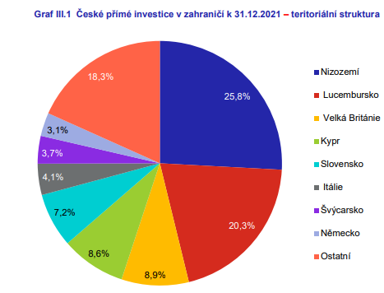
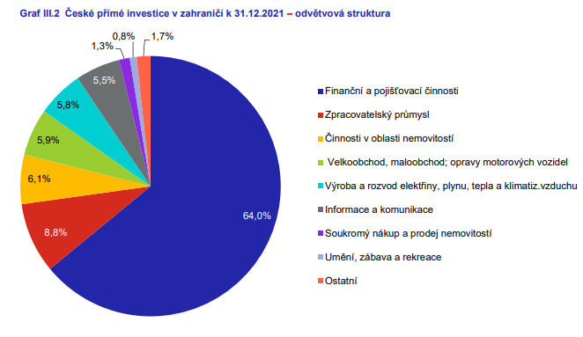
České PZI v zahraničí
https://www.cnb.cz/export/sites/cnb/cs/statistika/platebni_bilance_stat/publikace_pb/pzi/PZI_2021_CZ.pdf
07 Financování přímých zahraničních investic
Notes:
csvukrs

Slide 23
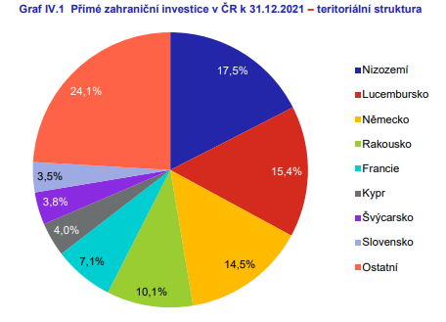
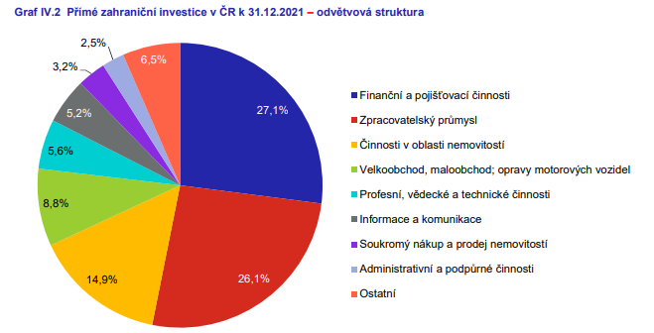
PZI v Česku
https://www.cnb.cz/export/sites/cnb/cs/statistika/platebni_bilance_stat/publikace_pb/pzi/PZI_2021_CZ.pdf
07 Financování přímých zahraničních investic
Notes:
csvukrs

Slide 24
ČEB: Financování zahraničních investic
Úvěr na investice v zahraničí umožňuje českému investorovi získat dlouhodobé úvěrové zdroje pro
Založení právnické osoby se sídlem mimo území České republiky
Získání podílů v právnické osobě se sídlem mimo území České republiky
Zvýšení podílu v právnické osobě se sídlem mimo území České republiky
Rozšíření podnikání mimo území České republiky
Základní parametry:
minimální doba trvání investice 3 roky
úroková sazba – fixní sazba CIRR nebo na bázi pohyblivé úrokové sazby (LIBOR, EURIBOR atd.)
pojistný produkt EGAP – „I“, pojištěným je investor, resp. ČEB
v souladu s pravidly pro poskytování státní podpory exportu
07 Financování přímých zahraničních investic
Notes:
csvukrs

Slide 25
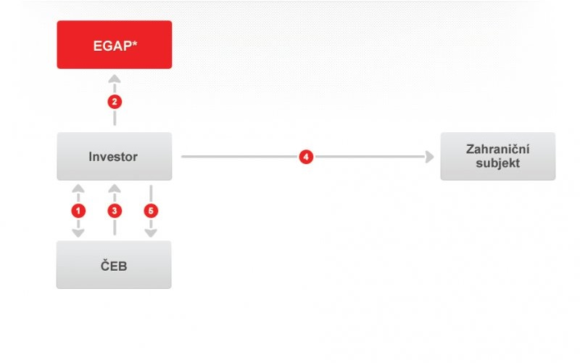
ČEB: Úvěr na investici v zahraničí (1)
Uzavření úvěrové smlouvy po projednání investičního záměru a formy investování
Smlouva o pojištění investic*
Úvěr na financování investice
Využití prostředků z investičního úvěru v souladu s investičním záměrem schváleným Českou exportní bankou
Splácení investičního úvěru z příjmů generovaných uskutečněnou investicí
https://www.ceb.cz/6/
* Dle novely zákona 58/1995 již není pro poskytnutí podpořeného financování podmínkou pojištění EGAP. Na základě požadavků ČEB může být pojištění EGAP nahrazeno jiným typem zajištění.
07 Financování přímých zahraničních investic
Notes:
csvukrs

Slide 26
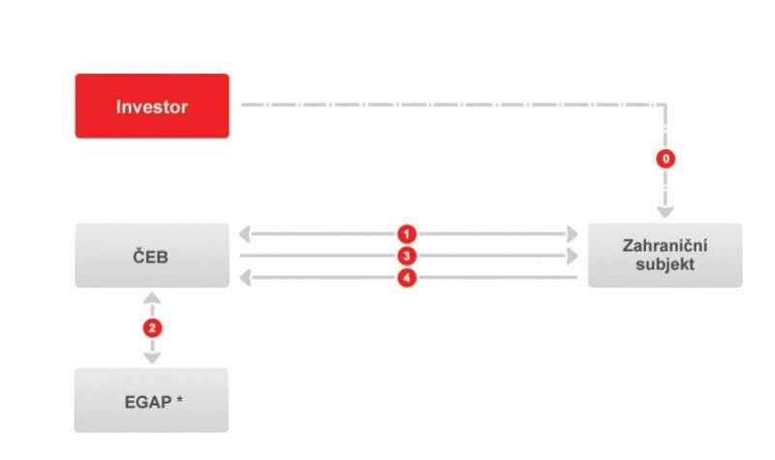
ČEB: Úvěr na investici v zahraničí (2)
0. Vlastnický vztah
Uzavření úvěrové smlouvy po projednání investičního záměru a formy investování
Smlouva o pojištění investic*
Úvěr na financování investice
Splácení investičního úvěru z příjmů generovaných uskutečněnou investicí
https://www.ceb.cz/6/
* Dle novely zákona 58/1995 již není pro poskytnutí podpořeného financování podmínkou pojištění EGAP. Na základě požadavků ČEB může být pojištění EGAP nahrazeno jiným typem zajištění.
07 Financování přímých zahraničních investic
Notes:
csvukrs

Slide 27
EGAP: Pojištění zahraničních investic
Pojištění chrání investora před teritoriálními (politickými) riziky investování v zahraničí
Investicí v zahraničí je majetkový podíl v zahraniční společnosti
Dlouhodobá investice na dobu nejméně 3 let
Investorem může být česká podnikající právnická osoba
Pojistnou událostí se rozumí:
úplné nebo částečné znehodnocení investice
úplné nebo částečné neprovedení transferu dividend, výnosů, zisků v důsledku teritoriálních nebo jiných nekomerčních příčin (nemožnost konverze výnosů, vyvlastnění, politické násilné činy)
Možné připojištění porušení smluvních závazků
Komerční rizika nejsou pro investora pojištěna z důvodu rizika morálního hazardu
Spoluúčast 2,5 %
07 Financování přímých zahraničních investic
Notes:
csvukrs

Slide 28
EGAP: Princip pojištění zahraničních investic
https://www.egap.cz/
07 Financování přímých zahraničních investic
Notes:
csvukrs

Slide 29
EGAP: Pojištění úvěrů na zahraniční investice
Pojištění teritoriálního rizika i komerčního rizika nesplacení úvěru z důvodu platební neschopnosti či nevůle dlužníka
Podmínky:
Český investor, který má již zkušenosti v oboru, do kterého investuje v zahraničí
Úvěrem na financování investice v zahraničí je úvěr poskytnutý bankou na pořízení dlouhodobého majetku do zahraniční společnosti, ovládané českým investorem nebo na akvizici zahraniční společnosti českým investorem
Podmínka ovládání je splněna v případě více než 50 % podílu českého investora na kapitálu resp. hlasovacích právech, případně možností jmenovat a odvolávat většinu členů statuárního a dozorčího orgánu zahraniční společnosti
Částečné financování investice z vlastních finančních zdrojů investora ve výši stanovené dohodou mezi EGAP, bankou a investorem (standardně alespoň 25%)
kvalitní business plán investice
Spoluúčast 5 %
07 Financování přímých zahraničních investic
Notes:
csvukrs

Slide 30
EGAP: Princip pojištění úvěru na zahraniční investice
https://www.egap.cz/
07 Financování přímých zahraničních investic
Notes:
csvukrs

Slide 31
Děkuji za pozornost

